Slide 1
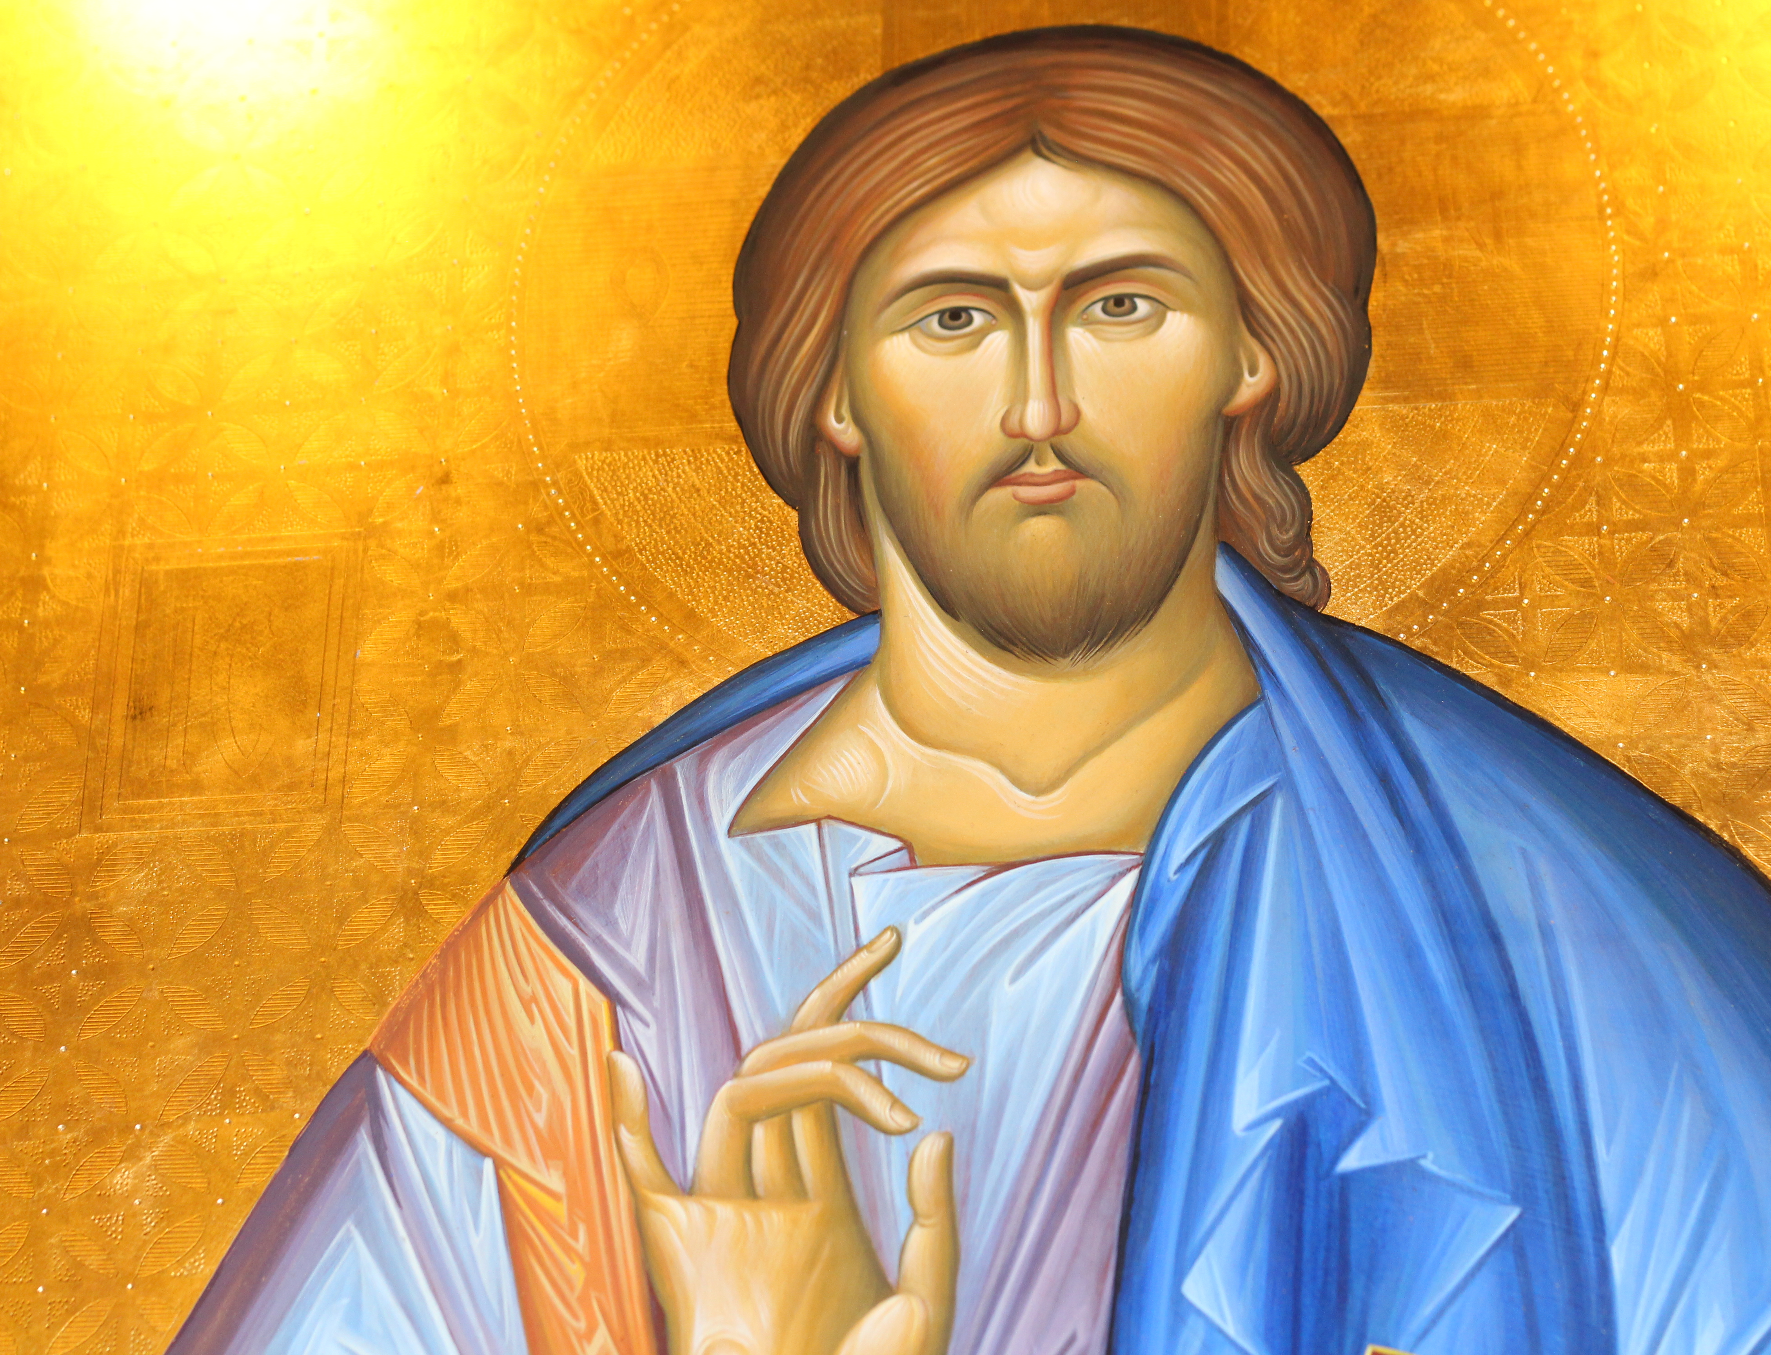
ANTES DEL ESTUDIO
¡Oh Señor, infinitamente bondadoso! Envía sobre nosotros la Gracia de tu espíritu santo, que otorga y fortalece nuestras fuerzas espirituales a fin de que, aplicándonos en la enseñanza propuesta crezcamos para tu gloria, ¡Oh, creador nuestro! Y para ser útiles también a nuestra iglesia y nuestro país.
DESPUES DEL ESTUDIO
Te agradecemos, ¡Oh creador! El habernos concedido tu gracia para escuchar la enseñanza. Bendice a nuestros superiores, Padres y maestros que nos guían en el conocimiento del bien y danos fuerza y firmeza para perseverar en nuestros estudios.

Slide 2
Espiritualidad Cristiana Ortodoxa
JUNIO 2020
Clase 8

Slide 3
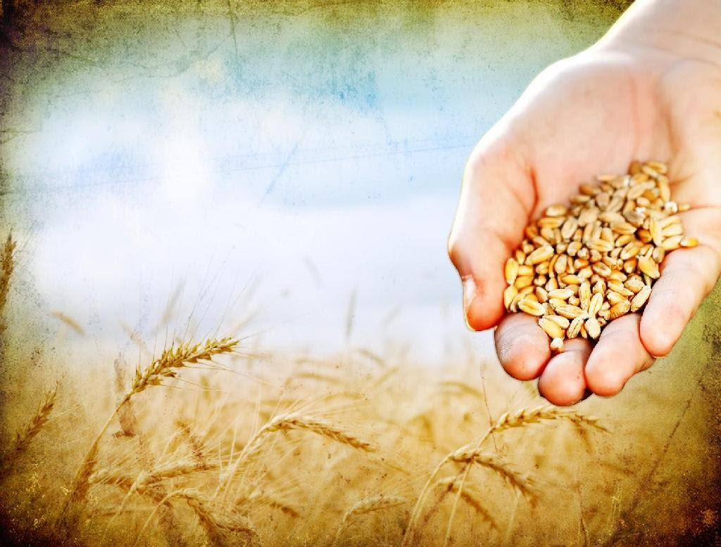
Retribución
No te engañes acerca del conocimiento de lo que pasará después de tu muerte; lo que siembres aquí, cosecharás allá.
Después de salir de aquí, nadie puede progresar.
Aquí esta la obra, allá está la recompensa; aquí el combate, allá las coronas.
(San Barsanufios el Grande. Instrucciones. 606)

Slide 4
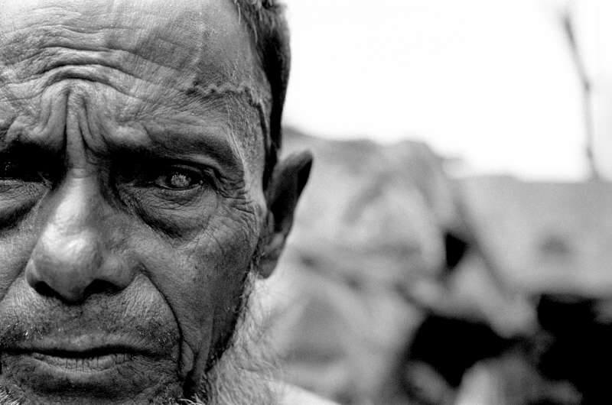
80. Dios da Su comunión a todos los que le aman.
La comunión con Dios es vida, luz y dulzura con todas las cosas buenas que El tiene.
Mas a aquéllos que por voluntad propia se olvidan de El, los premia separándolos de El, lo que ellos mismos han elegido.

Slide 5
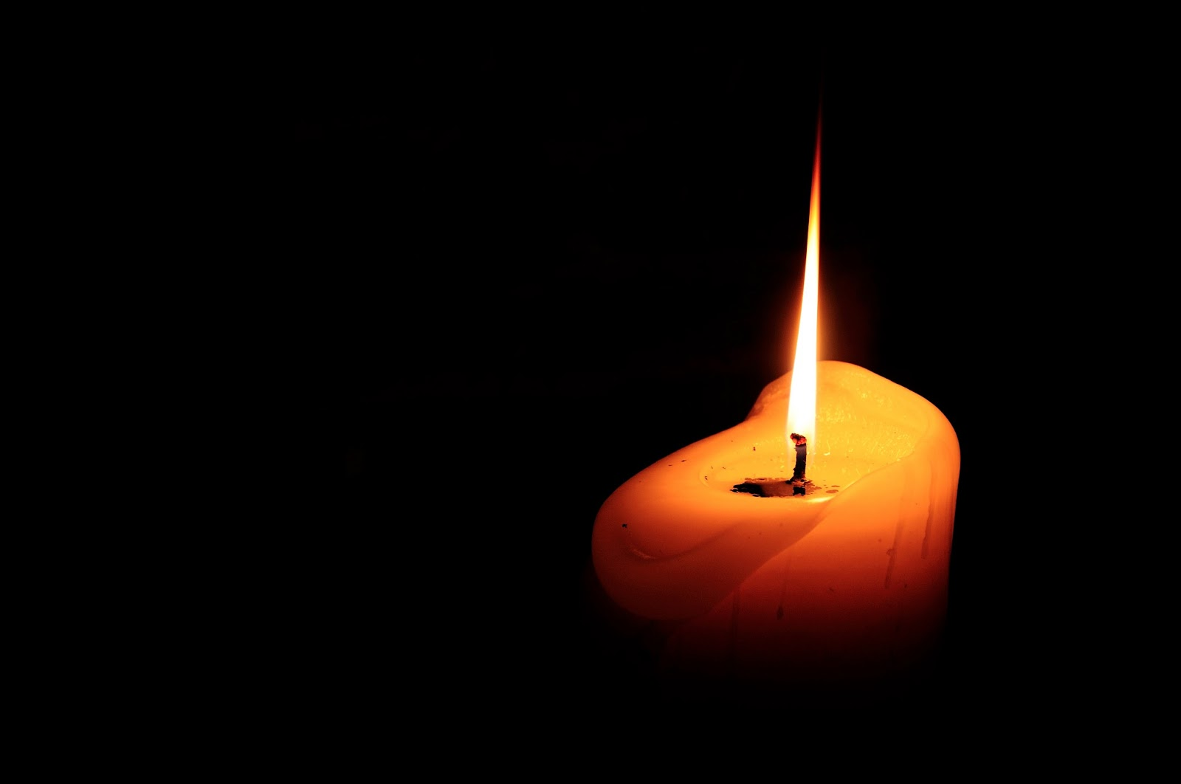
Así como la separación de la luz es obscuridad, así también la separación de Dios es la privación de todo lo bueno que El tiene.
Ahora bien, las cosas buenas de Dios son eternas y sin final.
De tal manera que los pecadores han de ser la causa de su propio tormento, tal como los ciegos no ven la luz, aunque esté brillando sobre ellos.
San Ireneo de Lyons. Contra las Herejías.

Slide 6
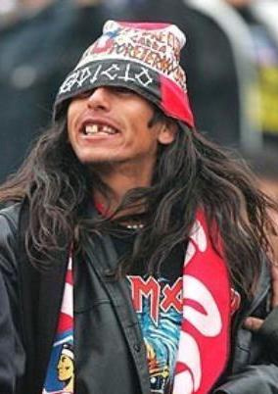
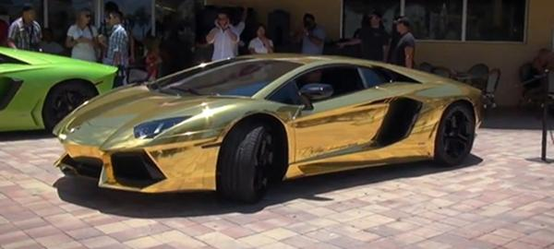
III. Nosotros y nuestro Prójimo
Relaciones con otras personas
Un Cristiano debe ser cortés con todos.
Sus palabras y acciones deben respirar con la Gracia del Espíritu Santo, que habita en su alma, para que de este modo pueda glorificar el nombre de Dios.
Aquél que regula su habla también regula todas sus acciones.
El que mantiene cuidado sobre las palabras que va a decir, también pone cuidado en las acciones que se propone hacer, y nunca rebasa los límites de la conducta buena y voluntad.

Slide 7
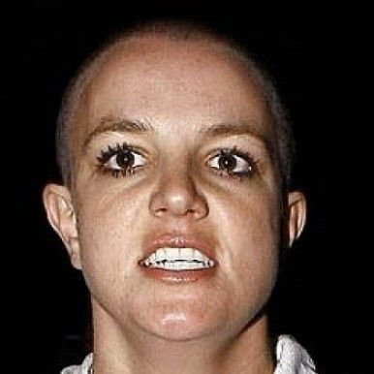
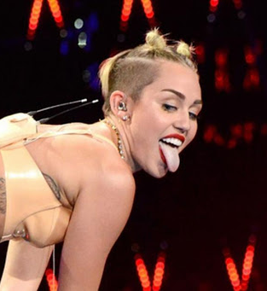
El modo de hablar de un Cristiano se distingue por su delicadeza y educación.
Este hecho, resultado del amor, produce paz y gozo.
Por otra parte, la vulgaridad da lugar al odio, la enemistad, la aflicción, rivalidad, desorden y guerra.
(San Nectarios de Aegina. Camino a la Felicidad. 7)

Slide 8
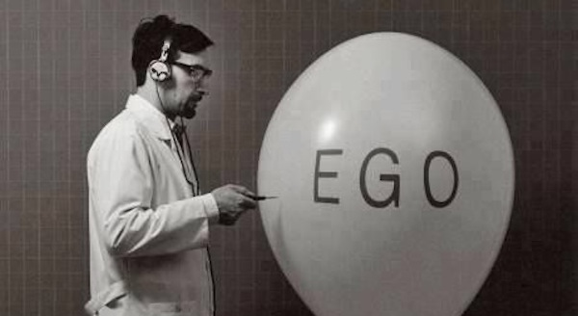
Es un gozo saber que no podemos tener y no tenemos enemigo alguno entre los hombres, sino solamente hermanos disgustados, que son merecedores de toda compasión y ayuda, aun cuando por malos entendidos se conviertan en enemigos y peleen contra nosotros.
¡Ay por ellos! Pues no comprenden que el enemigo se encuentra dentro de nosotros mismos, y que antes que todo uno debe sacarlo de uno mismo, y también ayudar a otros a hacer lo mismo.

Slide 9
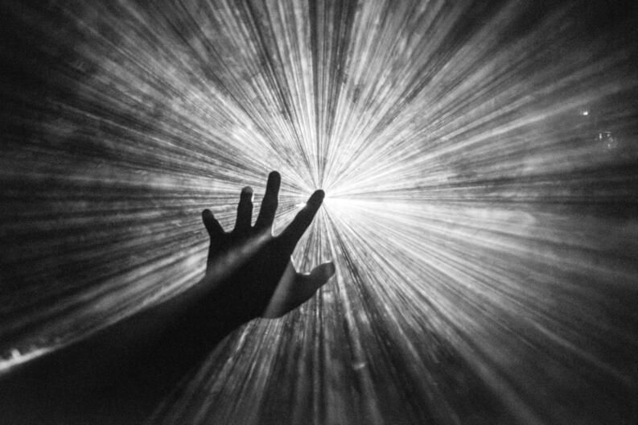
Tenemos solamente un enemigo: el demonio y sus espíritus malignos.
Pero el hombre, sin importar cuanto haya caído, nunca pierde cierta chispa de luz y bondad, que pueden crecer como una brillante flama.
(Martir Roman Medved. Carta a su Hija desde el Gulag. 1932)

Slide 10
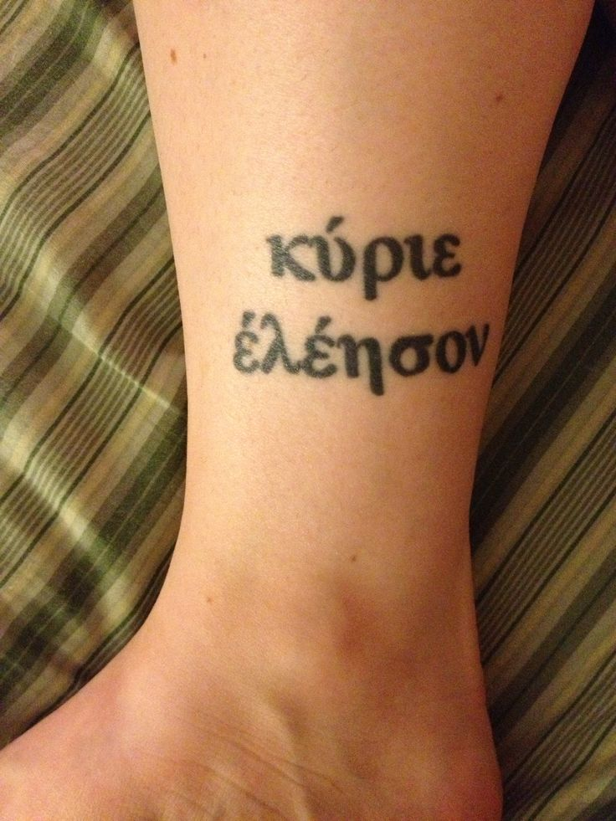
86. Con todas tus fuerzas, pide al Señor por humildad y amor por tu hermano, porque Dios libremente da Su Gracia por amor hacia nuestro hermano.
Misericordia
(San Silvano el Athonita. Escritos. XVI.8)

Slide 11
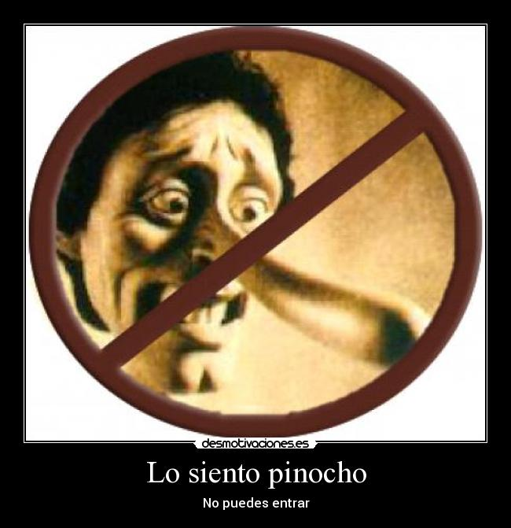
87-88. Adórnate con la verdad, trata de hablar la verdad en todas las cosas; y no apoyes una mentira, sin importar quién te lo pida.
Si hablas la verdad y alguien se enoja contigo, no te molestes, y ten consuelo en las palabras del Señor: “Bienaventurados los que son perseguidos por causa de la verdad, porque de ellos es el Reino de los Cielos.” (Mateo 5:10)
(San Genadios de Constantinopla. La Cadena Aurea. 26, 29)

Slide 12
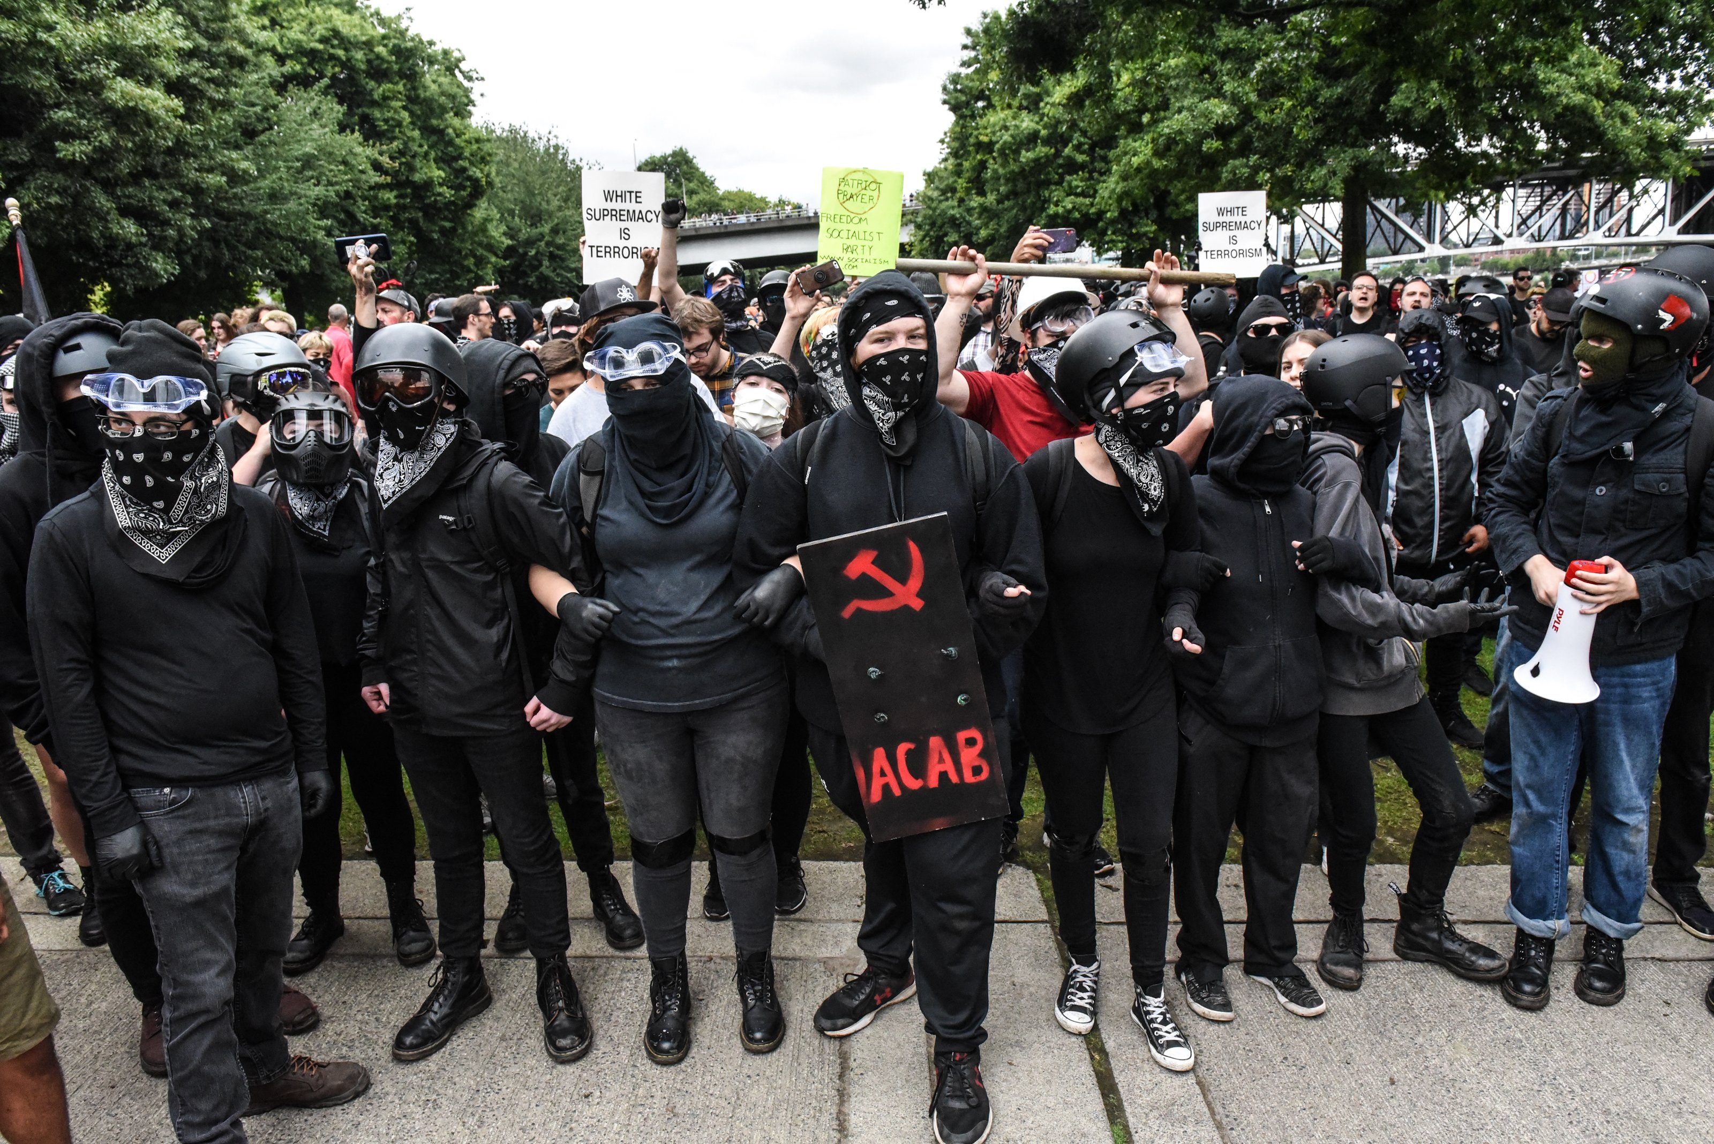
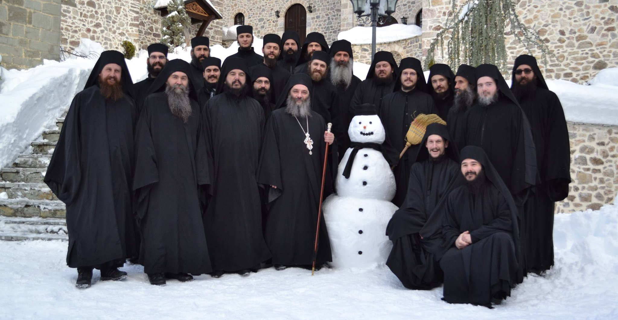
91. Acércate a los justos, y por ellos te acercarás a Dios.
Comunícate con los que poseen humildad, y aprenderás lecciones morales de ellos.
Un hombre que sigue a uno que ama a Dios se enriquece en los misterios de Dios; pero el que sigue a un hombre injusto y orgulloso, se aleja de Dios y será odiado por sus amigos.
(San Isaac el Sirio. Sermon 57.8)

Slide 13
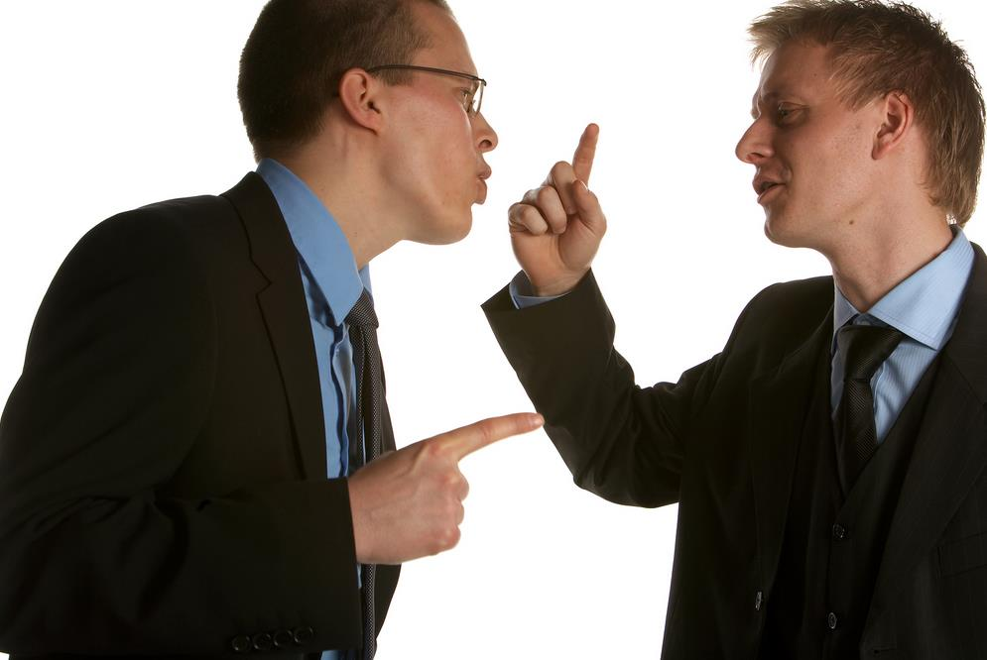
92. San Pimen el Grande dijo: Aléjate de todo hombre que ama discutir.
(Antiguo Patericon. 11.59)

Slide 14
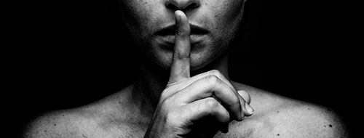
93. Si no puedes cerrar la boca de alguno que injuria a su hermano, por lo menos evita conversar con él.
(San Isaac el Sirio. Homilia 89)

Slide 15
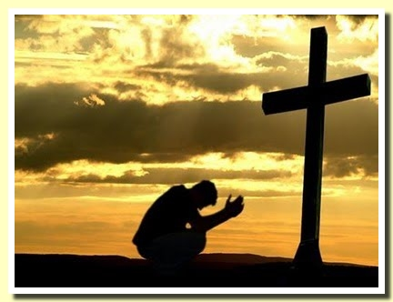
Como tratar los pecados de otros
94-95. Ama a los pecadores, pero rechaza sus obras, y no desprecies a los pecadores por sus errores, para que tú mismo no caigas en la tentación en que ellos están.
No estés molesto con nadie y no odies a nadie, ni por sus creencias, tampoco por sus malas acciones.

Slide 16
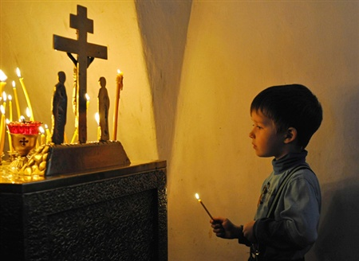
No cultives el odio por el pecador, pues todos somos culpables.
Rechaza sus pecados, y ora por él, para que te asemejes a Cristo, que no tuvo desagrado por los pecadores, mas oró por ellos.
(San Isaac el Sirio. Homilía 57.90)

Slide 17
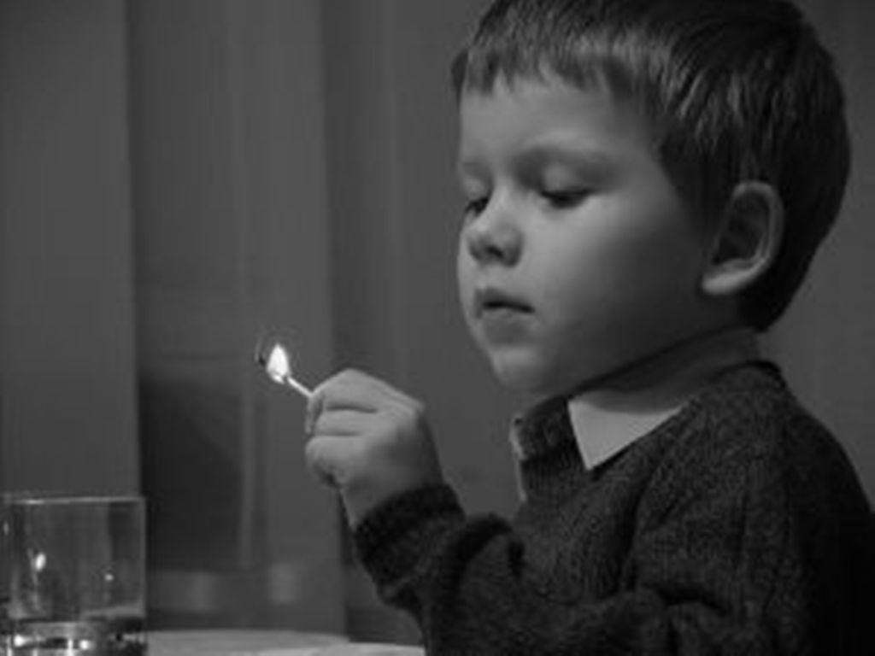
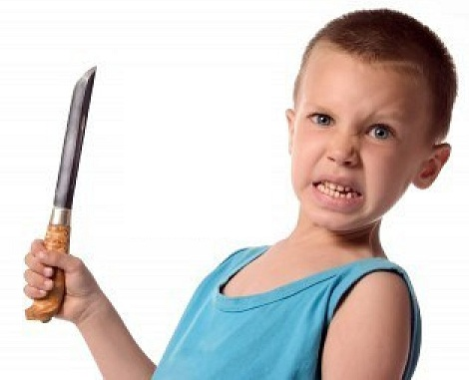
96. Halla lo malo en ti mismo y no en otras personas o cosas, allí donde no has aprendido cómo tratar adecuadamente.
Así es como un niño trata con el fuego o con un cuchillo: se quema, se corta a si mismo.
(San Sebastián de Karaganda)

Slide 18
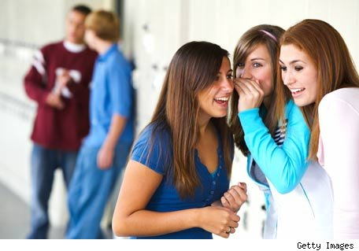
97. Un hermano preguntó a un anciano: Si veo a mi hermano caer en pecado, ¿es bueno ocultarlo?
El anciano contestó: Cuando por amor, ocultamos el pecado de nuestro hermano, entonces Dios también esconde nuestros pecados; pero cuando mostramos el pecado de nuestro hermano ante los demás, entonces Dios también da a conocer nuestros pecados a las personas.
(Antiguo Patericón. 9.9) 21

Slide 19
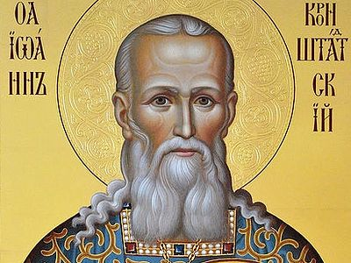
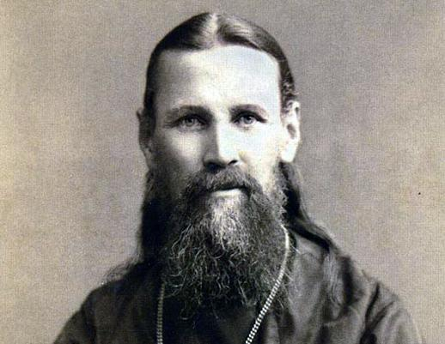
98. No te molestes con los que pecan.
No te apasiones por advertir cada pecado de tu prójimo y juzgarlo, como hacemos usualmente.
Cada uno dará respuesta de si mismo delante de Dios.
Especialmente, no mires con mala intención los pecados de aquellos que son mas viejos que tú, con quienes no tienes nada que hacer.
Pero corrige tus propios pecados, tu propio corazón.
(San Juan de Krondstand. Mi Vida en Cristo. I.6)

Slide 20
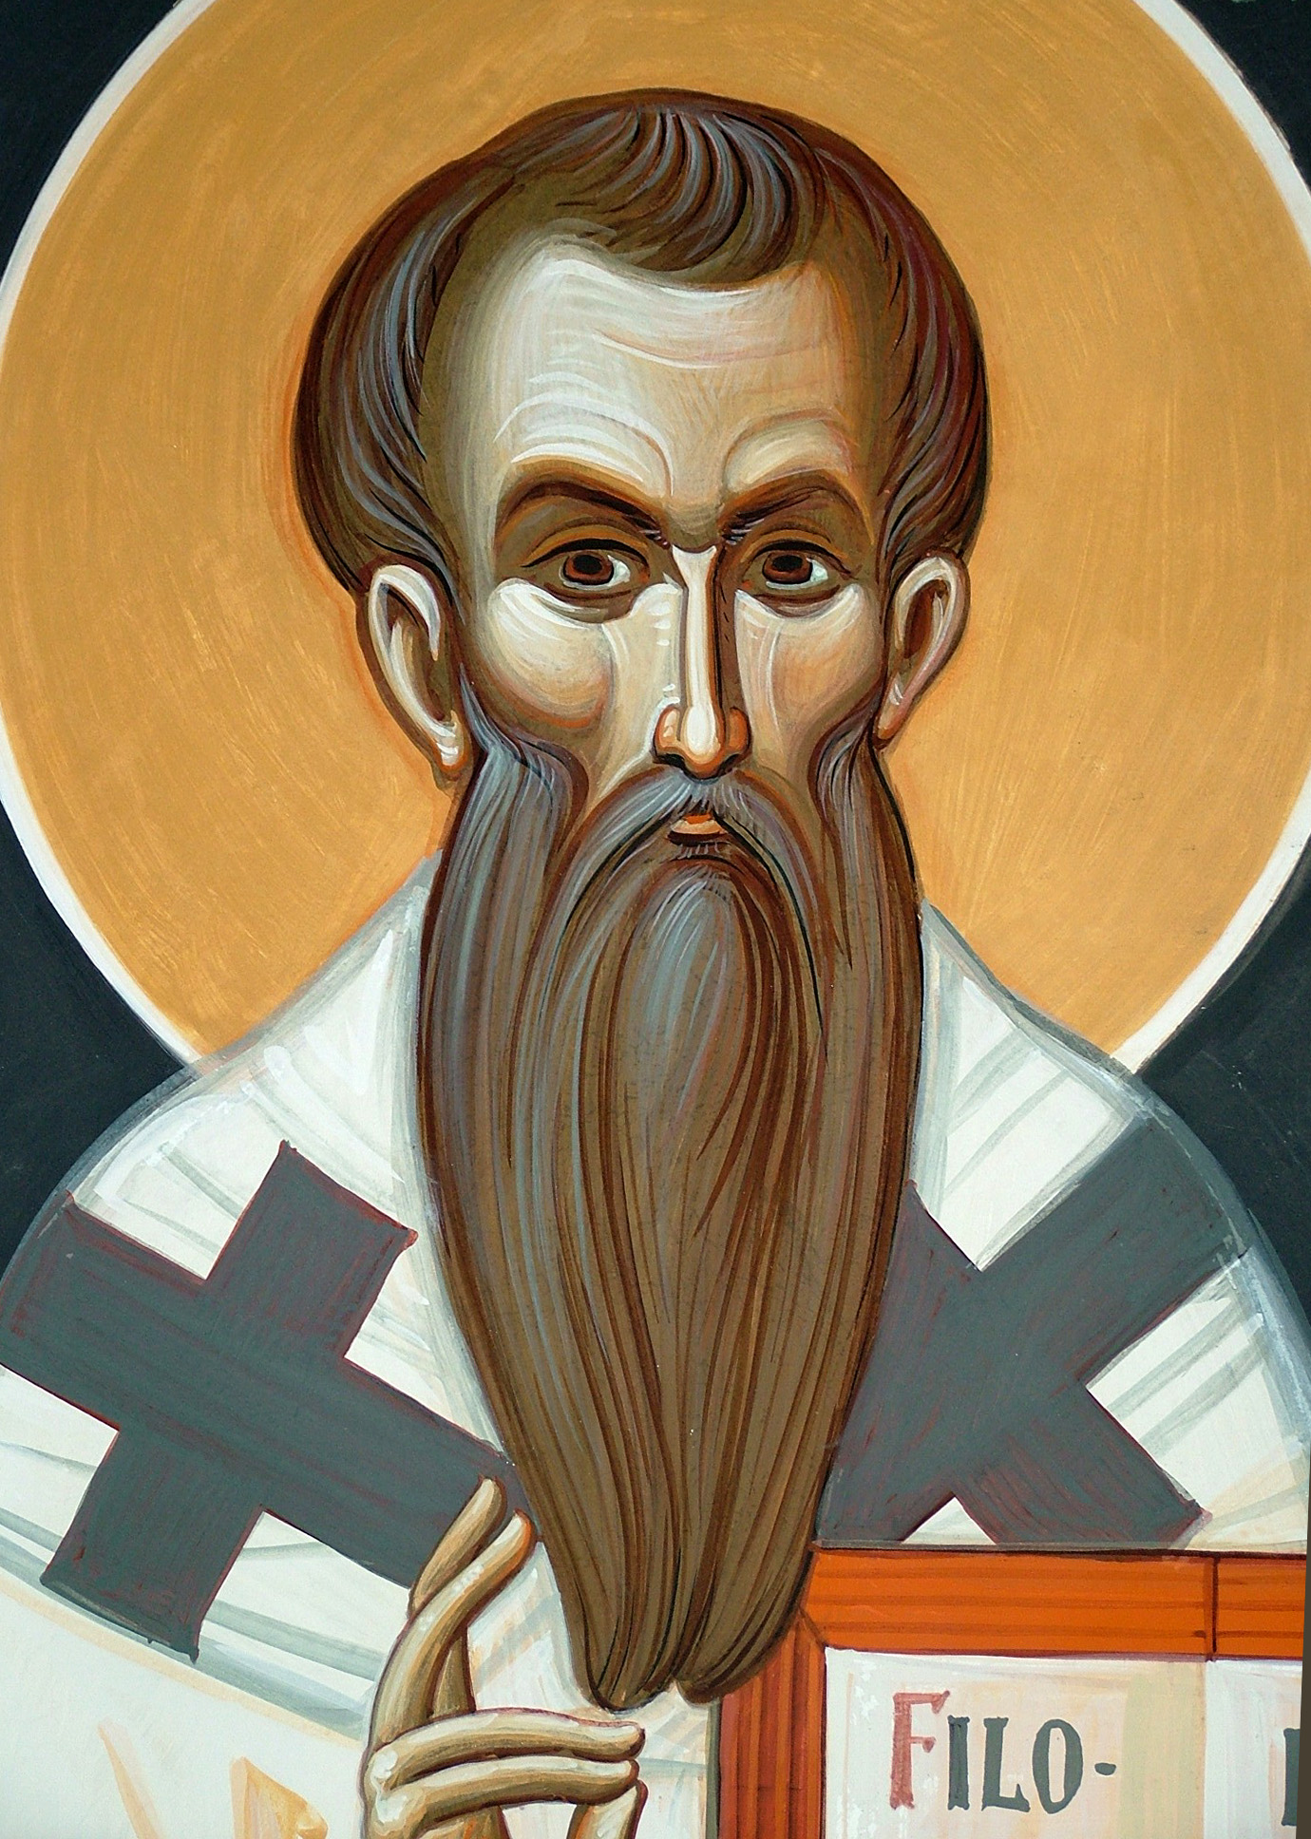
Si ves a tu hermano en pecado, no te fijes solamente en esto, también piensa en lo que hace o ha hecho que es bueno, y practicando esto en general, sin juzgar parcialmente, encontrarás que el es mejor que tú.
(San Basilio el Grande. Conversaciones. 20)

Slide 21
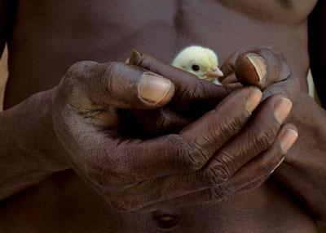
100. Si ves a un hombre que ha pecado, y no te compadeces de él, la Gracia de Dios te abandonará.
Quien maldiga a la gente mala, y no ora por ellos, nunca llegará a conocer la Gracia de Dios.
(San Silvano el Athonita. Escritos. VII.4, VIII.6)

Slide 22
Aquel que estrictamente condena las transgresiones de otros no hallará condescendencia hacia los suyos.
San Juan Crisóstomo.

Slide 23
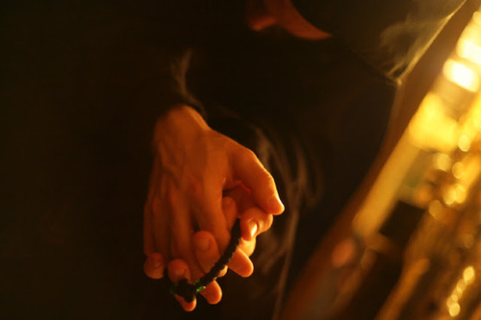
¿Debemos acusar a los que han pecado?
102. Es mejor orar con buena voluntad por nuestro prójimo, que denunciarlo por cada pecado.
(San Marcos el Asceta. Homilias. 1.132)

Slide 24
103. No intentes beneficiar con reprimendas al que presume de sus virtudes, pues el que ama exhibirse a si mismo no puede ser amante de la verdad.
(San Marcos el Asceta. Homilias)

Slide 25
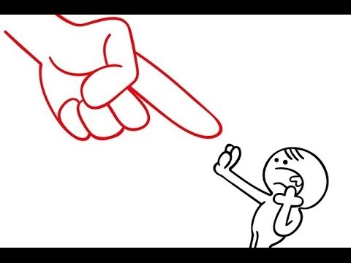
104. El que con temor de Dios corrige y dirige a un pecador, gana una virtud, la de oponerse al pecado.
Pero quien insulte a un pecador con rencor y sin buena voluntad cae, según la ley espiritual, en la misma pasión con el pecador.
(San Marcos el Asceta. Homilias. 2.183)

